Slide 1

Modelado de riesgos con Hugin Expert
Juan Francisco García Delgado y Juan José Montoya Segura

Slide 2
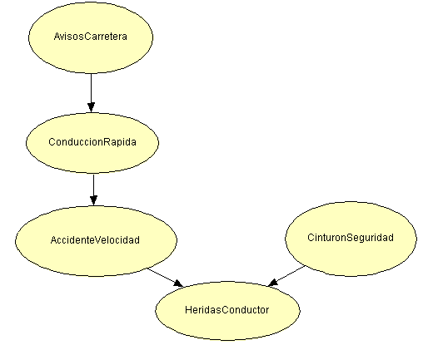
Modelado inicial de la red
Apartado A

Slide 3
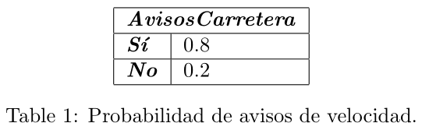
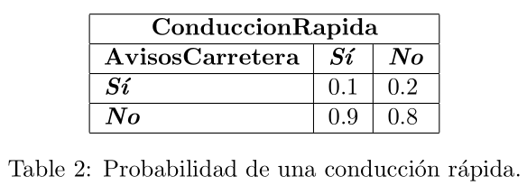
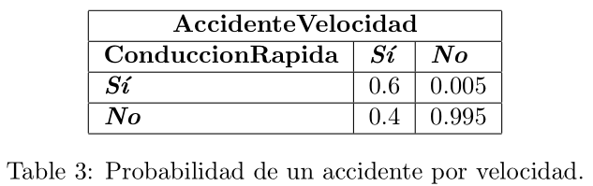
Tablas de probabilidad definidas
Avisos en Carretera
Conducción rápida
Accidente por velocidad

Slide 4
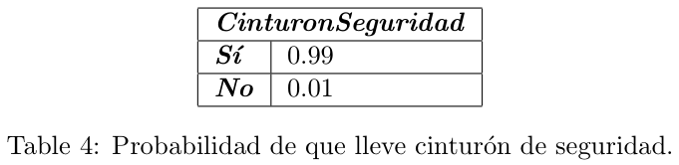
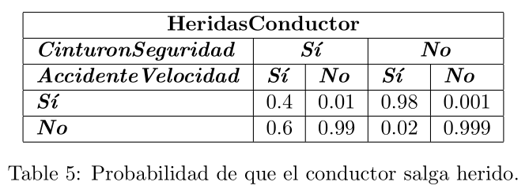
Tablas de probabilidad definidas
Cinturón de seguridad
Heridas del conductor

Slide 5
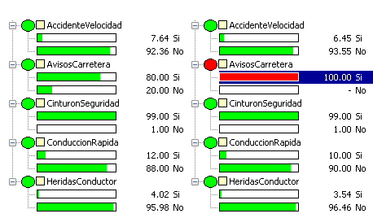
Cuestiones sobre el modelo
¿Cómo cambia la probabilidad de sufrir heridas en una accidente si la carretera contiene avisos de velocidad?

Slide 6
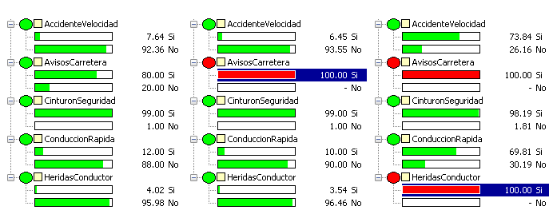
¿Influye el hecho de que la carretera tenga avisos de velocidad sobre el hecho de llevar cinturón de seguridad? ¿Cómo sería esta influencia en caso de que el conductor presentara heridas?

Slide 7
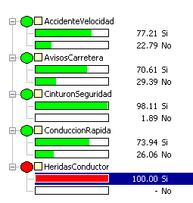
En caso de sufrir heridas, ¿Cuál es la causa más probable de entre las siguientes: no llevaba el cinturón de seguridad, no había avisos de límite de velocidad en esa carretera o llevaba un límite de velocidad inadecuado?

Slide 8
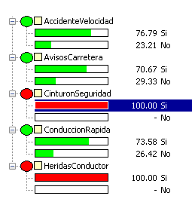
Si se certifica que sí llevaba cinturón de seguridad, ¿Cuál sería ahora la probabilidad del resto de las causas mencionadas en el apartado anterior?

Slide 9
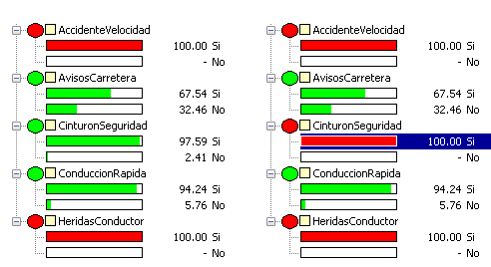
Si se certifica que ha habido un accidente de tráfico por velocidad inadecuada y el conductor presenta heridas, ¿Cómo afecta el uso del cinturón a la probabilidad de las causas mencionadas en los dos puntos anteriores?

Slide 10
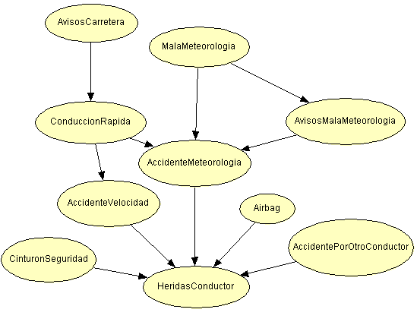

Modelado modificado de la red
Apartado B

Slide 11
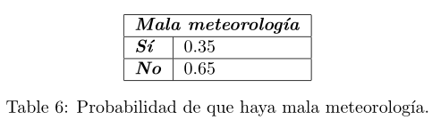
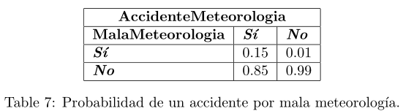
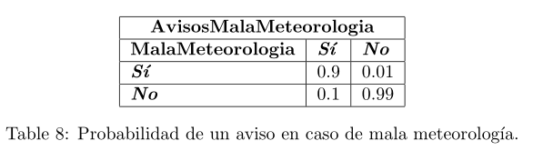
Probabilidades

Slide 12
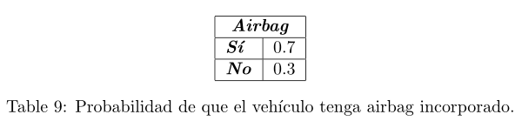
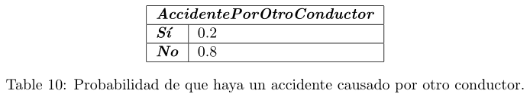

Slide 13
Ejercicio 2
• Activos:
– Servicio de transporte (Activo o no activo).
– Cliente (Satisfecho o no satisfecho).
– Coche (Funcional o no funcional).
– Data Center (Funcional o no funcional).
– Base de datos (Funcional o no funcional).
• Amenazas:
– Accidente de tráfico (Probabilidad: si o no).
– Incendio (Probabilidad: si o no).
– Corte de electricidad (Probabilidad: si o no).
• Salvaguardas preventivas:
– Cinturón de seguridad (Probabilidad: si o no).
– Sistema de extinción de incendios (Probabilidad: si o no).
– Backup Offsite (Probabilidad: si o no).
• Salvaguardas eliminatorias:
– Sistema ABS (Probabilidad: si o no).
– Sistema SAI (Probabilidad: si o no).
• Disparadores:
– Conducción rápida (Probabilidad: si o no).
– Tormenta eléctrica (Probabilidad: si o no).
– Subida de tensión (Probabilidad: si o no).

Slide 14
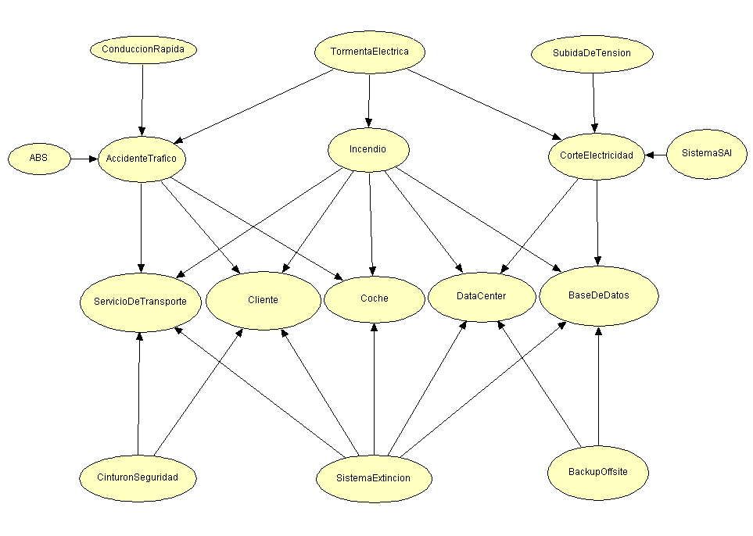
Red bayesiana

Slide 15
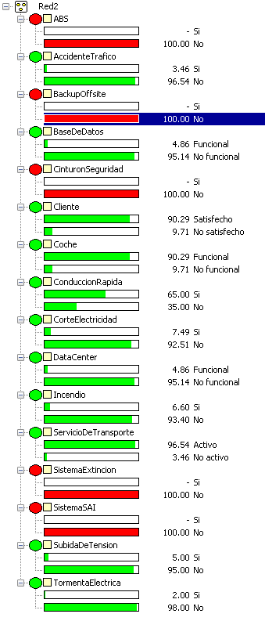
Las probabilidades de daño sobre cada uno de los activos del sistema asumiendo que no hemos implementado ninguna salvaguarda.

Slide 16
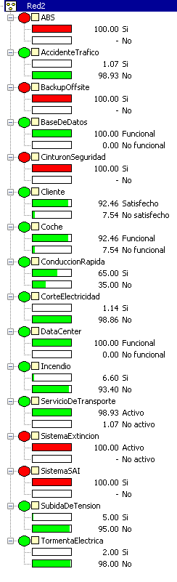
Las probabilidades de daño sobre cada uno de los activos del sistema tras la implantación de cada una de las salvaguardas.

Slide 17
FIN

